Slide 1
Всеукраїнський відкритий інтерактивний конкурс
«МАН-Юніор Дослідник»
Номінація: «Історик-Юніор»
Загальна тема: «Короткий екскурсійний маршрут
із елементами власного дослідження»
Назва роботи:
«Подорож у минуле.
Подорож у минуле. Образ міста Донецьк»
Автор проєкту:
Лобецька Поліна Андріївна,
учениці 8-Мі класу
Дніпровського ліцею №31 “Пріоритет” Дніпровської міської ради Дніпропетровської області.
Керівник:
Летяго Вікторія Віталіївна вчитель історії

Slide 2
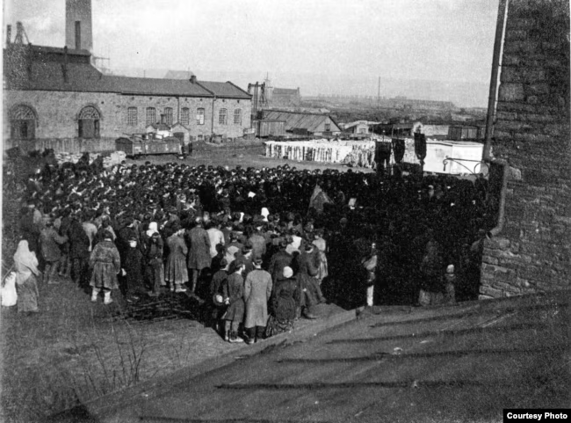
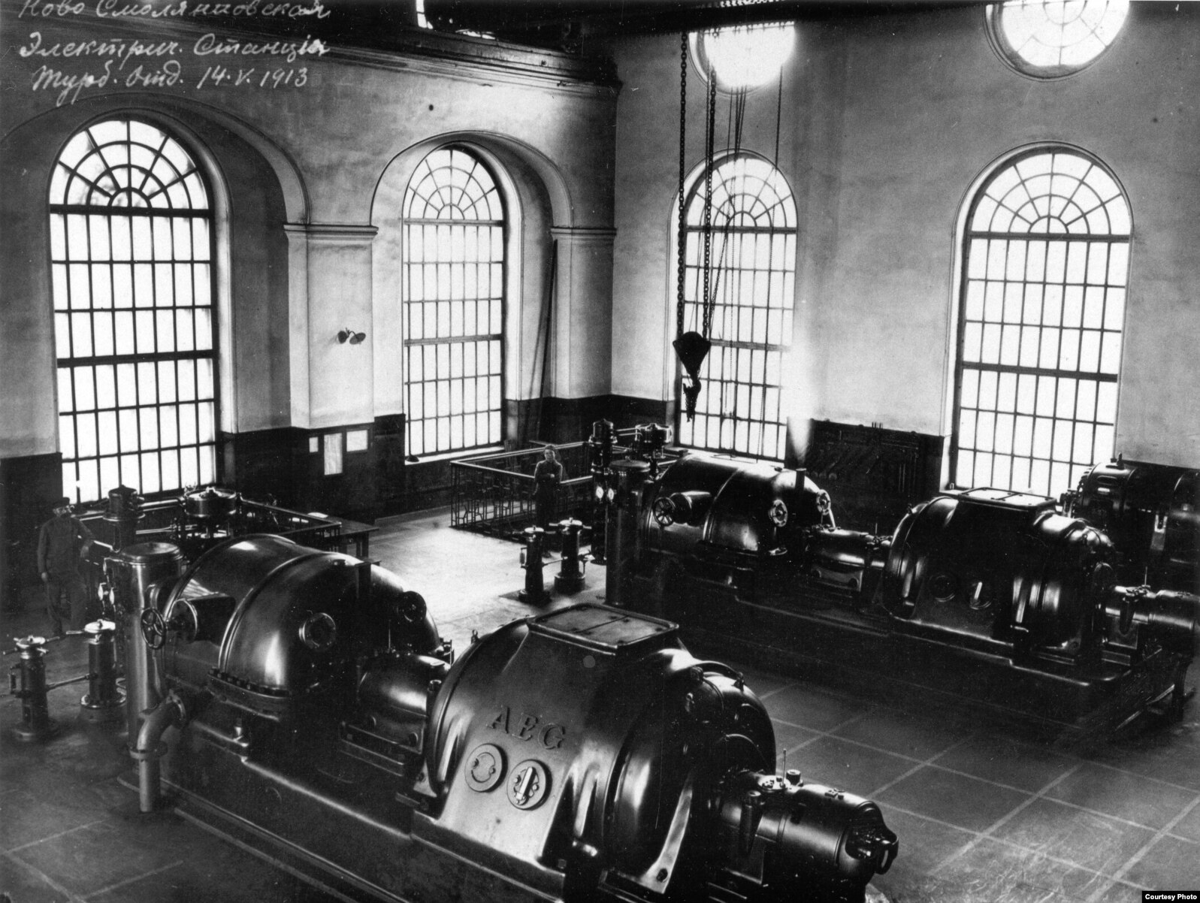
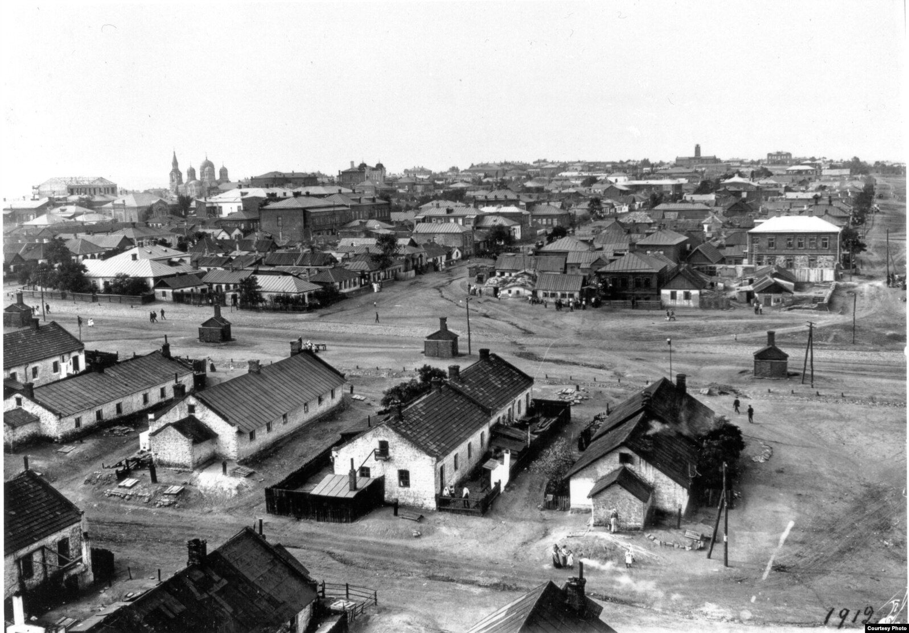
Мета та завдання дослідження:
Мета: Створити екскурсійний маршрут вулицями Старої Юзівки, що відображає основні етапи розвитку міста, його архітектурні особливості та історичні події періоду заснування.
Завдання: Вивчити історичні джерела та архівні матеріали. Визначити історично значущі об'єкти. Розробити детальний екскурсійний маршрут. Створити опис маршруту з фото та історичними довідками. Провести віртуальну екскурсію.

Slide 3
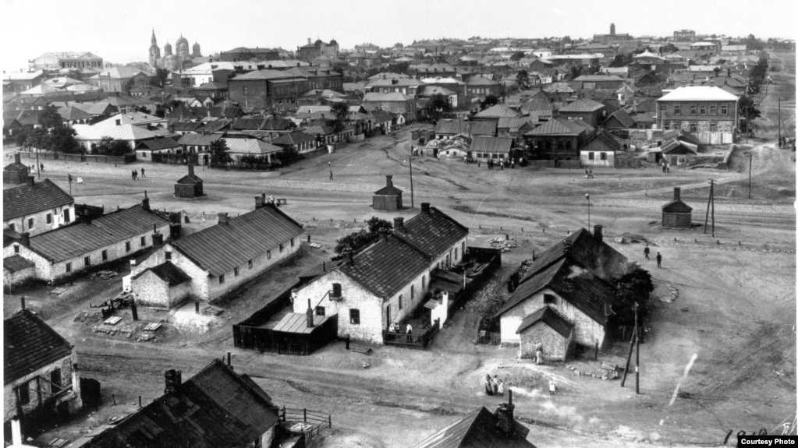
Актуальність теми:
Юзівка – це не просто географічна точка на карті, це жива історія, що відображає еволюцію промислового Донбасу. Кожен камінь тут зберігає пам'ять про перших поселенців, про важку працю шахтарів та металургів, про стрімкий розвиток міста, що виріс з невеликого робітничого селища.
Вивчення історії Юзівки/Донецька є надзвичайно важливим для розуміння нашого минулого, для формування патріотичних почуттів та для збереження культурної спадщини. Архітектурні пам'ятки, що збереглися з тих часів, є не лише свідками минулих подій, але й важливими елементами нашої ідентичності.
Мета моєї роботи полягає у створенні екскурсійного маршруту, який дозволить кожному, хто цікавиться історією, здійснити подорож у часі та відчути атмосферу Старої Юзівки.

Slide 4
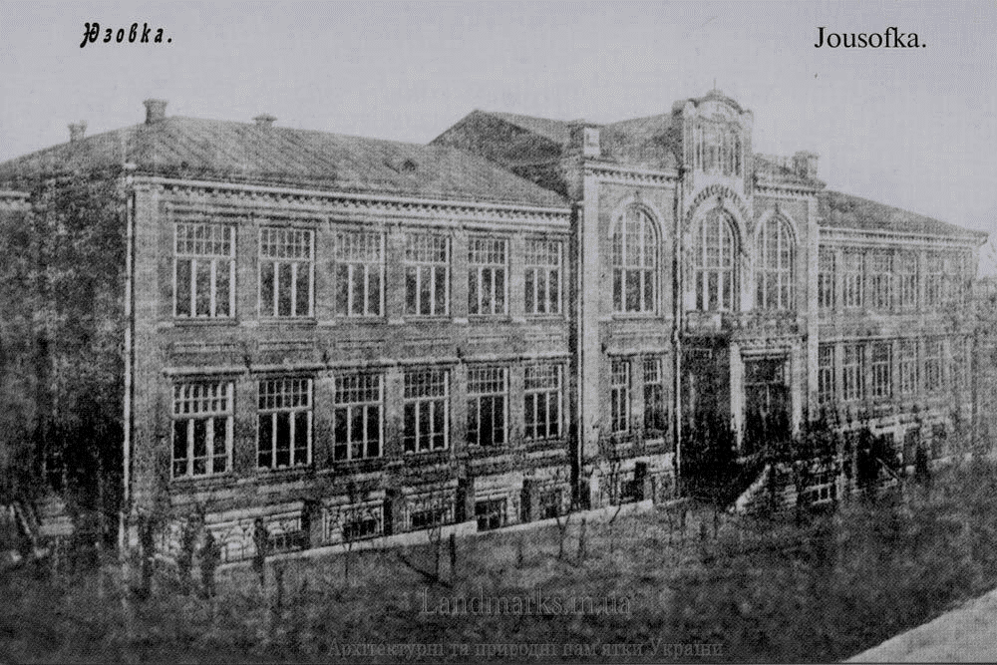
Локації туристичного маршруту :
Будинок Джона Юза.
Місце розташування Старого басейну.
Місця розташування старих рудників.
Будівля жіночої гімназії Левицької.
Преображенська церква.
Будівля Земської лікарні.
Місце розташування Чулковського рудника.

Slide 5
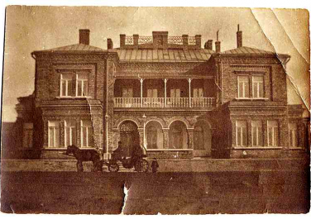
Джон Юз, валлійський промисловець, у 1869 році заснував Юзівку (нині Донецьк). Він створив металургійний завод, що став основою промисловості регіону, демонструючи видатний підприємницький талант. Його будинок в Юзівці був не лише житлом, але й символом успіху та місцем ділових зустрічей, відображаючи архітектуру та побут того часу. Існує версія, що перший будинок Юза був доволі скромним, і лише згодом він звів більш просторий та розкішний маєток. На жаль, будинок не зберігся до наших днів. В останні роки Юз відвідував Санкт-Петербург з робочих питань, однак згодом зник за нез'ясованих обставин зник. Він залишив значний слід в історії Донбасу, і його ім'я назавжди пов'язане з розвитком промисловості в цьому регіоні.

Slide 6
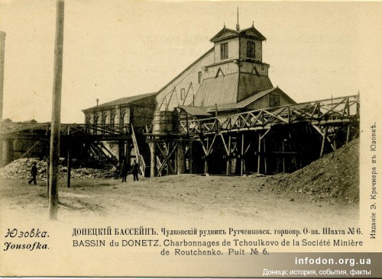
Вугледобувна компанія Чулкова. Це було одне з найстаріших вугледобувних підприємств Донбасу. Крім Чулківського копея (в сучасному варіанті Будьонівського району Донецька) володів Бобрик-Донським копеєм в районі Олександра-Грушевського.
Чулківські копи складалися з 8 шахт, Бобрик-Донський - 1. Наприкінці 1882 року на одній з шахт Чулковского кописа (№7) сталася пожежа. На перезапуск виробництва пішло 3 місяці. В результаті компанія втратила понад 2 млн пудів вугілля. Наприкінці XIX століття Чулківська компанія була придбана Гірничим товариством імені Рутченка. У 1900 році був Довгий директор, працювало 420 чоловік, була школа на 75 дітей з одним учителем. Місячна заробітна плата за житло становила 50 копів, 70 копів наймали на лазню, воду і вугілля.

Slide 7
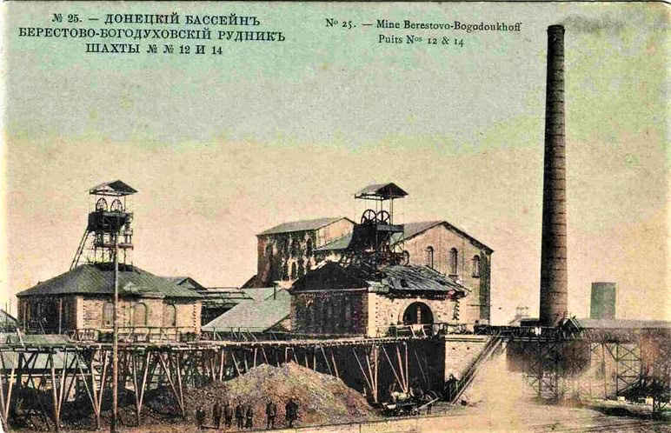
Рудник шахти №12 , №14 .У 1960-1970-х роках ця шахта виробляла майже 1800 тонн вугілля на добу, і там працювало близько 2000 осіб. У 1986 році видобуток вугілля тут становив майже півмільйона тонн на рік.
Але на початку 1990-х років, з розпадом СРСР і закінченням епохи планової економіки, все змінилося. З 1997 року шахту готували до ліквідації. Але в 2007 році його знайшов приватний інвестор, який його перезапустив. У той час вона називалася шахта «Святий Серафим».
Серед цих фотографій - багато фотографій риковських шахт Товариства «Єкатерини». Це в центрі, на околиці і біля сучасного Донецька, пояснює Краєвітер.

Slide 8
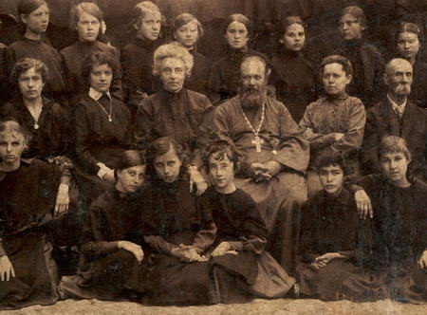
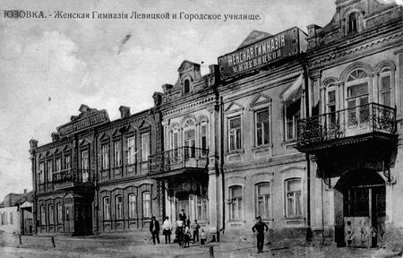
Гімназія Левицької була відкрита 1906 року. З 1 липня 1917 р. її передали Юзівському міському управлінню, і вона стала іменуватися Юзівською міською жіночою гімназією з повними правами казенних гімназій. Надалі, за радянських часів, будівля належала різним установам і була пошкоджена, але значна частина фасаду збереглася. Станом на 1916-й рік, у гімназії Левицької навчалися 311 дівчаток, у штаті було 14 вчителів. Викладали такі предмети: Закон Божий, чистописання, російську, французьку, німецьку мови, математику, фізику, природничу історію, історію, географію, малювання, рукоділля та спів.

Slide 9
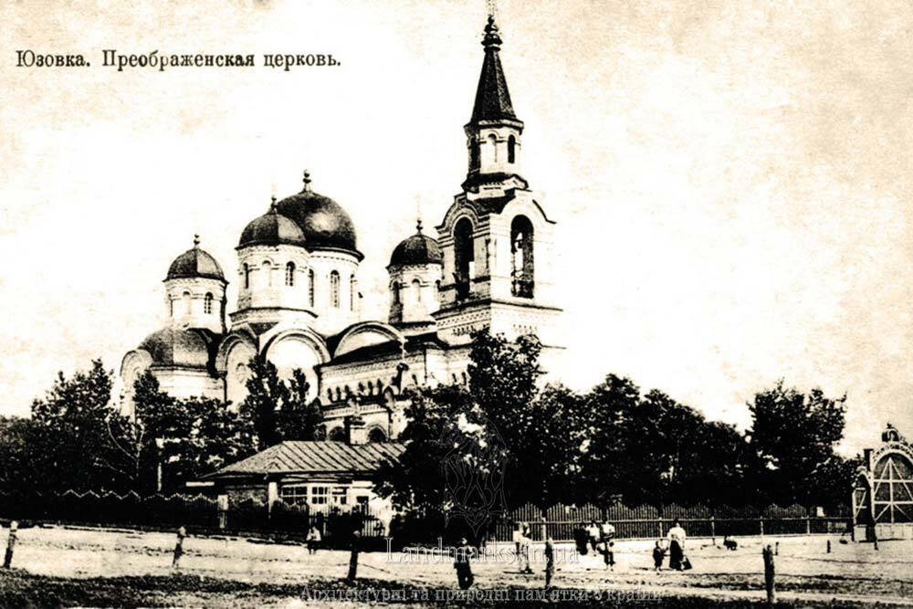
Свято-Преображенський собор будівництво почалося 1883 року, за основу було взято типовий проект відомого архітектора Костянтина Тона. Священиком призначили Олександра Матвієвського, який до цього служив в Архангело-Михайлівській церкві села Авдіївка Бахмутського повіту.
Священик широко розгорне просвітницьку роботу, організовує кілька православних братств, які активно боротимуться з пияцтвом і виступатимуть за можливість здобувати освіту дітям із бідних сімей.
1883 року до собору прибудували трапезну, два бокові вівтарі, вівтарні приміщення і, найголовніше, дзвіницю. Саме з цієї дзвіниці робилася більшість знімків старої Юзівки.

Slide 10
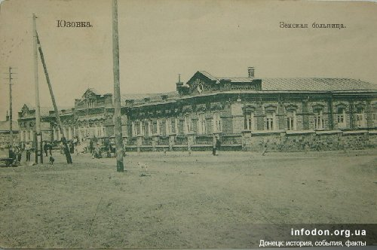
Земська лікарня
Питання про будівництво в Юзівці нової земської лікарні було порушено ще 1905 року. Наявні лікарня Новоросійського товариства на 125 ліжок плюс 7 ліжок пологового відділення і земська на 23 ліжка не вписувалися ні в які норми. А земську лікарню побудували у волосному селі Григорівка. І сьогодні ці будівлі збереглися на перетині вулиць Світлоградської та Куусінена (район Боссе). Більшість будівель звели пізніше. Але перша будівля була невеликою за розміром, а головне - знаходилася далеко від селища. Необхідно було будувати нову лікарню.

Slide 11
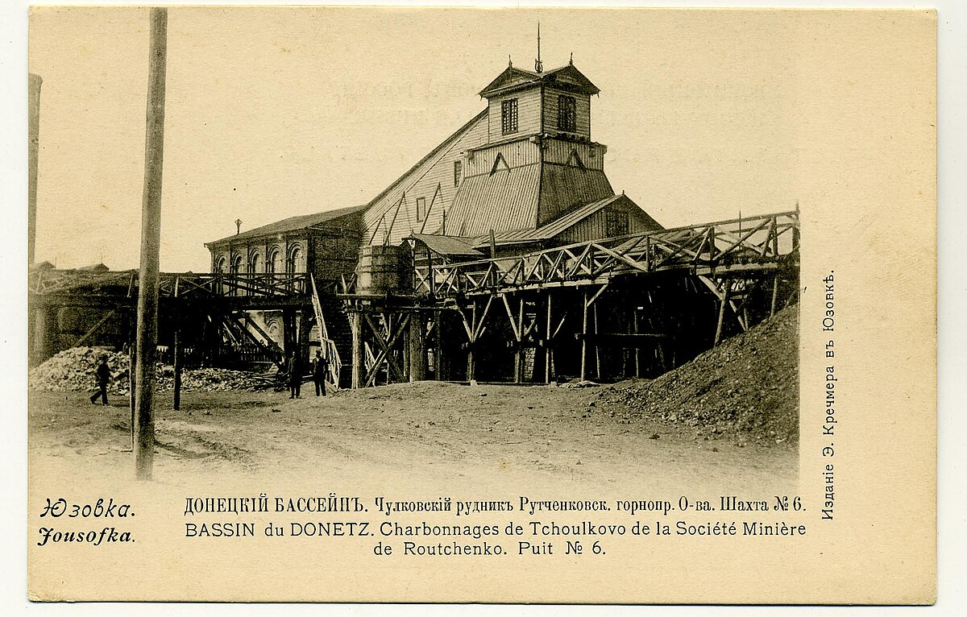
​Чулковський рудник був одним із найстаріших вугледобувних підприємств Донбасу. Він розташовувався в районі сучасного Будьонівського району Донецька та складався з восьми шахт. Окрім Чулковських копалень, компанія також володіла Бобрик-Донською копальнею в районі Олександро-Грушевського. ​

Slide 12
Висновок
У процесі роботи над дослідженням було зібрано та проаналізовано багато історичних матеріалів, що дозволило створити екскурсійний маршрут вулицями Старої Юзівки. Цей маршрут відображає основні етапи розвитку міста, його архітектурні особливості та важливі події періоду заснування.Я визначила історично значущі об’єкти, які мають цінність для розуміння минулого Юзівки, серед них — будинок Джона Юза, жіноча гімназія Левицької, будівля Земської лікарні, Преображенська церква, місця розташування старих рудників, зокрема Чулковського рудника. Останній є важливою частиною шахтарської історії міста, яка заслуговує на збереження та популяризацію.Створення маршруту дає можливість здійснити віртуальну подорож у минуле та побачити, як формувався один із найбільших промислових центрів України. Вивчення історії Юзівки/Донецька є важливим для збереження культурної спадщини, формування патріотичних почуттів і розвитку інтересу до рідного краю.Цей проєкт покликаний не лише інформувати, а й надихати на подальше вивчення історії свого міста та шанобливе ставлення до його минулого.

Slide 13
https://landmarks.in.ua/oblast/donetska/donetsk
https://donetsk.wiki/places/dom-yuzov-354/
https://infodon.org.ua/pedia/662
https://freeradio.com.ua/ru/tsvetnye-iuzovka-y-makeevka-kakymy-byly-rudnyky-zavody-y-poselky-sovremennoho-donetska-ystorycheskye-foto/
https://donjetsk.com/homes/2159-gimnaziya-levickoygorodskoe-uchilische.html
https://infodon.org.ua/stalino/svyato-preobrazhenskij-sobor-v-yuzovke-i
https://infodon.org.ua/pedia/497
https://miningwiki.ru/wiki/%D0%A3%D1%87%D0%B0%D1%81%D1%82%D0%BD%D0%B8%D0%BA%3ADrovosekk/%D0%A8%D0%B0%D1%85%D1%82%D1%8B_%D0%94%D0%BE%D0%BD%D0%B5%D1%86%D0%BA%D0%B0?utm_source=chatgpt.com

